Slide 1
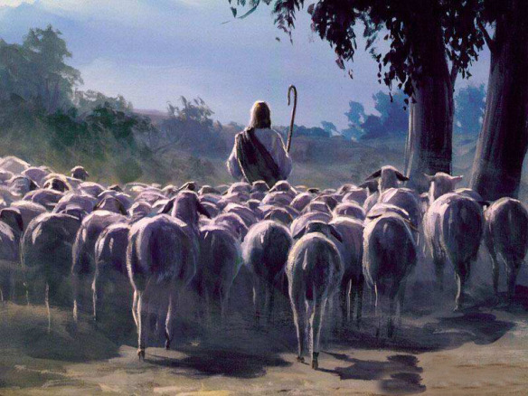
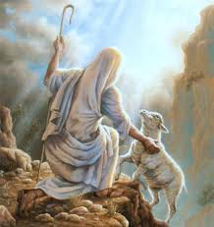
Iglesia De Cristo
20
14
En Brown Trial

Slide 2
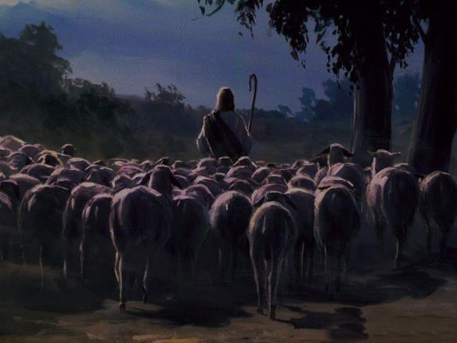
Con Dios
Nada
Nos Faltará
Salmo 23:1-6
Iglesia De Cristo
20
14
En Brown Trial

Slide 3
Con Dios Nada Nos Faltará
I. Me Proveerá Descanso (v. 2)
Delicados pastos me hará descansar…aguas de reposo
Dios nos provee con Su descanso
Apocalipsis 14:13
Hebreos 4:1
Mateo 11:29
Romanos 8:28
Iglesia De Cristo
20
14
En Brown Trial

Slide 4
Con Dios Nada Nos Faltará
II. Me Restaura La Vida (v. 3)
Conforta mi alma…me guía
Dios es quien me restaura, me vivifica, me da vigor
Salmo 27:1
2 Corintios 12:9-10
Efesios 6:10
Filipenses 4:13
Iglesia De Cristo
20
14
En Brown Trial

Slide 5
Con Dios Nada Nos Faltará
III. Me Proveerá Seguridad (v. 4)
No temeré…me infundirán aliento
La presencia de Dios trae seguridad y provoca aliento
Hebreos 13:5-6
Romanos 8:31, 35-37
Mateo 10:28
Apocalipsis 2:10
Iglesia De Cristo
20
14
En Brown Trial

Slide 6
Con Dios Nada Nos Faltará
IV. Me Bendecirá Plenamente (v. 5)
Me preparaste mesa…ungiste con aceite…copa esta rebosando...
Dios da toda rica bendición
Santiago 1:17
Mateo 5:45
Filipenses 4:4
Iglesia De Cristo
20
14
En Brown Trial

Slide 7
Con Dios Nada Nos Faltará
V. Me Bendecirá Por Siempre (v. 6)
El bien y la misericordia…en la casa de Jehová…
La bendición se encuentra en la casa de Dios, en su presencia
Salmo 133:1
Hechos 2:44-46
Efesios 1:3
Iglesia De Cristo
20
14
En Brown Trial

Slide 8
Con Dios Nada Nos Faltará
Conclusión:
El salmista nos ha mostrado donde se encuentra toda rica bendición
Descanso – tarde que temprano te cansaras
Restaura la vida – Dios es el Único que te puede restaurar
Seguridad – Nada hay seguro en la vida, Sólo Dios
4. Bendición – Dios es quien te bendice, ¿Cómo le agradeces tu?
5. Bendición por siempre – En su casa esta la verdadera bendición para siempre
Iglesia De Cristo
20
14
En Brown Trial

Slide 9
Con Dios
Nada
Nos Faltará
Salmo 23:1-6
Iglesia De Cristo
20
14
En Brown Trial

